Slide 1
目录结构与Git版本控制
/Assets
/Library
/ProjectSettings
*.csproj
*.sln
.gitignore:
/Library/
*.sln
*.suo

Slide 2
Interface & Essentials
Hierarchy Window
Project Window
Inspector Window
Scene View
Game View
Game Objects and Components

Slide 3
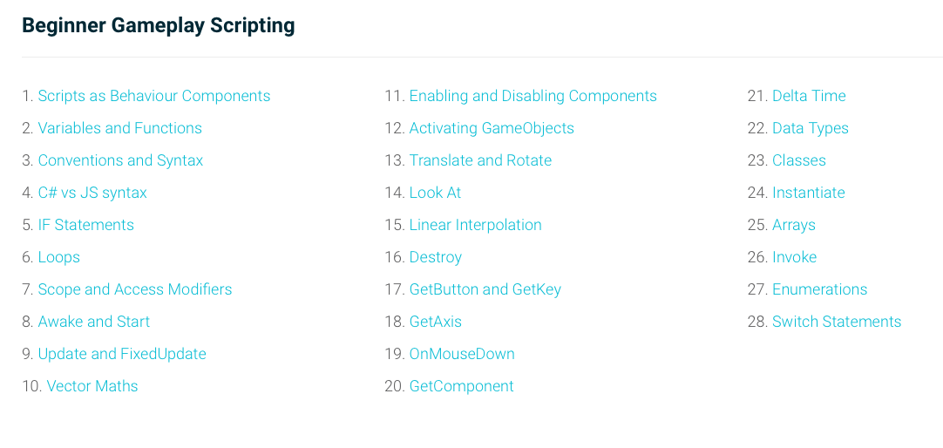

Slide 4
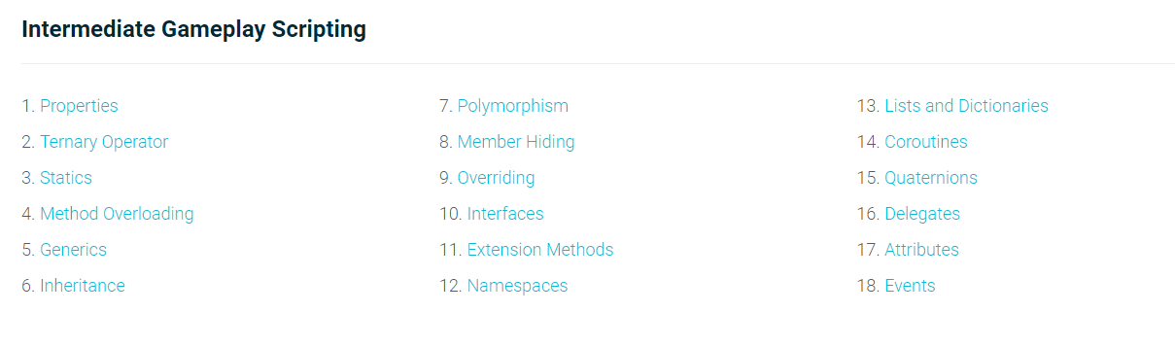

Slide 5

MonoBehaviour的生命周期

Slide 6
代码： 框架 实现 与编辑器
美工：UI界面与建模
策划 ：关卡 道具 任务设计

Slide 7

游戏风格与游戏类型的确定

